Slide 1

Ας θυμηθούμε…
Μονάδα μέτρησης της θερμοκρασίας στο σύστημα SI είναι το …………………… .
1 Κelvin (K)
Μονάδα μέτρησης της ενέργειας στο σύστημα SI είναι το ……………………… .
1 Joule (J)
Ιδανικό είναι το αέριο για το οποίο ισχύει η …………………………… εξίσωση pV = nRT, για όλες τις πιέσεις και θερμοκρασίες.
καταστατική
Η μεταβολή κατά την οποία υπάρχει δυνατότητα επαναφοράς του συστήματος και του περιβάλλοντος στην αρχική τους κατάσταση, μέσα από διαδοχικές καταστάσεις ισορροπίας, ονομάζεται …………………………… .
αντιστρεπτή
έργο
Η σχέση p.ΔV εκφράζει το παραγόμενο …………… κατά την εκτόνωση αερίου που βρίσκεται σε κύλινδρο

Slide 2
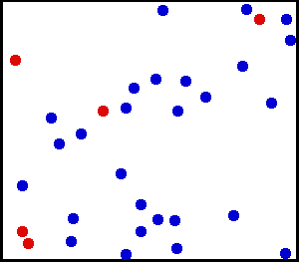
Θερμοκρασία και Θερμότητα

Slide 3

Τι είναι η ΘΕΡΜΟΚΡΑΣΙΑ;
Η θερμοκρασία είναι μια έννοια που επινόησαν οι άνθρωποι για να προσδιορίζουν το ζεστό και το κρύο με ΑΡΙΘΜΟΥΣ.
Η θερμοκρασία μετριέται με τα θερμόμετρα.

Slide 4
Και η ΘΕΡΜΟΤΗΤΑ τι είναι;
Η έννοια ΘΕΡΜΟΤΗΤΑ γεννήθηκε από την ανάγκη να επινοηθεί «κάτι» το οποίο κατά την εξέλιξη των φαινομένων θα « μεταβιβάζεται », θα « ρέει ».
είναι ΜΟΝΟ η διαφορά στις θερμοκρασίες των δύο σωμάτων, ανάμεσα στα οποία συμβαίνει η ροή.
Αιτία της « ροής »

Slide 5
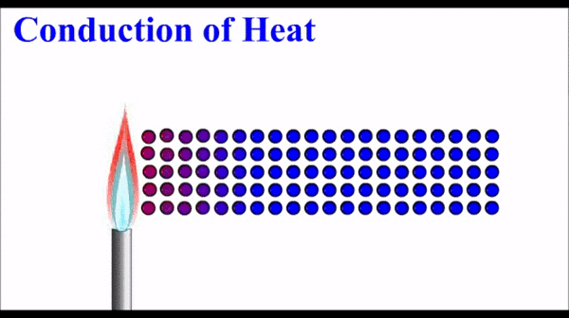
Η ροή γίνεται πάντοτε από το σώμα με την υψηλή θερμοκρασία προς το σώμα με τη χαμηλή θερμοκρασία.
Η Θερμότητα εκφράζει την ενέργεια που μεταφέρεται από ένα σώμα σ’ ένα άλλο, λόγω διαφοράς θερμοκρασίας των δύο σωμάτων.
(Συνηθισμένο) σύμβολο για τη Θερμότητα Q.
Μονάδα μέτρησης της Θερμότητας (στο SI): 1Joule
Άλλη μονάδα μέτρησης: 1cal = 4,18Joule

Slide 6
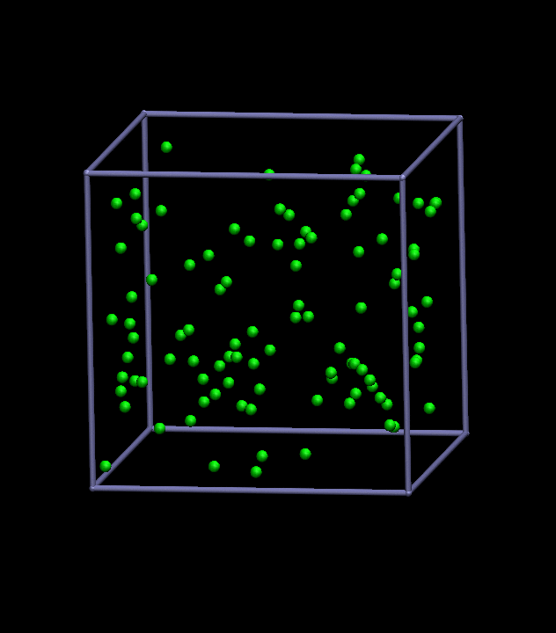
Εσωτερική ενέργεια

Slide 7
Τι είναι η
ΕΣΩΤΕΡΙΚΗ ΕΝΕΡΓΕΙΑ;
Τα μόρια ενός αερίου
κινούνται μεταφορικά, άρα έχουν κινητική ενέργεια,
αλληλεπιδρούν, άρα έχουν δυναμική ενέργεια,
(αν επιπλέον είναι πολυατομικά, μπορούν να)
περιστρέφονται, άρα έχουν πρόσθετη κινητική ενέργεια,
ταλαντώνονται, άρα έχουν κινητική και δυναμική ενέργεια.
Το άθροισμα όλων των κινητικών και δυναμικών ενεργειών των σωματιδίων ενός αερίου ονομάζεται
ΕΣΩΤΕΡΙΚΗ ΕΝΕΡΓΕΙΑ του αερίου.

Slide 8
Η εσωτερική ενέργεια ενός ιδανικού αερίου
Στο μοντέλο του ιδανικού αερίου τα μόρια
συμπεριφέρονται σαν μονοατομικά και
δεν αλληλεπιδρούν μεταξύ τους.
Άρα, δεν έχουν δυναμική ενέργεια.
Η Εσωτερική Ενέργεια ενός ιδανικού αερίου υπολογίζεται από το άθροισμα (μόνον) των κινητικών ενεργειών τους.

Slide 9
Ένα αέριο μεταβαίνει από την κατάσταση Α(p₁, V₁, T₁) στην κατάσταση B(p₂, V₂, T₂) με δύο διαφορετικούς τρόπους.
p
A
.
.
Β
V
Η μεταβολή ΔU_{AB} της εσωτερικής ενέργειας ενός θερμοδυναμικού συστήματος εξαρτάται μόνο από την αρχική και τελική κατάσταση του συστήματος και όχι από τον τρόπο που έγινε η μεταβολή.

Slide 10
Στη Θερμοδυναμική, αυτό που μας ενδιαφέρει δεν είναι η τιμή της εσωτερικής ενέργειας ενός αερίου, αλλά η αύξηση ή η μείωσή της σε μια μεταβολή του αερίου.
Αν σε διαφορετικές μεταβολές ενός ιδανικού αερίου η αρχική και η τελική κατάσταση είναι ίδια, τότε η μεταβολή της εσωτερικής ενέργειας του αερίου ανάμεσα σ’ αυτές τις καταστάσεις θα είναι ίδια.
Για ορισμένη ποσότητα του αερίου, η μεταβολή της εσωτερικής του ενέργειας εξαρτάται μόνον από την μεταβολή της θερμοκρασίας του.

Slide 11
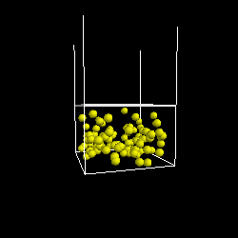
1ος Θερμοδυναμικός νόμος

Slide 12
Όταν προσφέρουμε σε θερμοδυναμικό σύστημα θερμότητα Q, τότε (γενικά) ένα μέρος της θα παραμείνει στο σύστημα αυξάνοντας την εσωτερική ενέργεια κατά ΔU και το υπόλοιπο θα μεταφερθεί στο περιβάλλον μέσω του έργου W, που μπορεί να παραχθεί από το σύστημα.
Θερμότητα Q
Έργο W
Θερμοδυναμικό Σύστημα
U ± ΔU
Όταν το σύστημα αποβάλλει θερμότητα Q, τότε η εσωτερική ενέργεια θα ελαττωθεί κατά ΔU.

Slide 13
Αυτό που κάνουμε είναι να εφαρμόσουμε την αρχή διατήρησης της ενέργειας.
Q = ΔU + W
Αυτή η εξίσωση αποτελεί τον 1^{ο} Θερμοδυναμικό νόμο.
Η θερμότητα Q και το έργο W εξαρτώνται (το καθένα μόνο του) από τον τρόπο μετάβασης του συστήματος από την αρχική στην τελική κατάσταση.
Η διαφορά τους (που είναι ίση με ΔU) εξαρτάται μόνο από την αρχική και τελική κατάσταση του συστήματος και όχι από τον τρόπο μετάβασης.
ΠΑΡΑΤΗΡΗΣΗ:

Slide 14
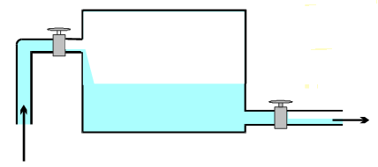
Μηχανικό ισοδύναμο 1ου θερμοδυναμικού νόμου
μένει εσωτερικά
προς το δίκτυο
τροφοδοσία
νερό που μπαίνει στη δεξαμενή
μεταβολή στην ποσότητα νερού της δεξαμενής
νερό που έφυγε προς το δίκτυο
=
+

Slide 15
Διερεύνηση του 1ου Θερμοδυναμικού νόμου
Στην εξίσωση Q = ΔU + W τα μεγέθη Q, ΔU, W αντικαθίστανται με τα πρόσημά τους (+ ή -).
Q > 0 | Το σύστημα απορροφά θερμότητα
Q < 0 | Το σύστημα αποβάλλει θερμότητα
ΔU > 0 | Αύξηση θερμοκρασίας συστήματος
ΔU < 0 | Μείωση θερμοκρασίας συστήματος
W > 0 | Το αέριο εκτονώνεται
W < 0 | Το αέριο συμπιέζεται

Slide 16
Παρακάτω δίνονται διευθύνσεις όπου μπορείτε να βρείτε αναρτήσεις για το θέμα “Εσωτερική Ενέργεια – 1^{ος} Θερμοδυναμικός νόμος”.
Διαδικτυακό μάθημα («Έργο-Εσωτερική ενέργεια») από τον Σωκράτη Καλέλη εδώ.
Διαδικτυακό μάθημα («1^{ος} θερμοδυναμικός νόμος») από τον ιστότοπο ZimZam Physics εδώ.
Παρουσιάσεις εννοιών (Θερμοκρασία, Θερμότητα κλπ) από τον Ανδρέα Ι. Κασσέτα εδώ, εδώ, εδώ κι εδώ.
Παρουσίαση προσομοίωσης («Ενέργεια: μορφές και μετατροπές») από το phet Colorado εδώ.
Πολλές ερωτήσεις και ασκήσεις από το Υλικό Φυσικής – Χημείας εδώ.

Slide 17
Ερωτήσεις σε
Εσωτερική Ενέργεια – 1^{ος} Θερμοδυναμικός νόμος
39 Ερωτήσεις Β’ Θέματος από την Τράπεζα Θεμάτων του ΙΕΠ εδώ.
Σε αρχείο word θα βρείτε ερωτήσεις Β' θέματος από το σύνολο της ύλης της Θερμοδυναμικής.
35 Ερωτήσεις Πολλαπλής Επιλογής με το πρόγραμμα Hot Potatoes εδώ.
Στο αρχείο θα βρείτε ερωτήσεις πολλαπλής επιλογής από την ύλη:
Έργο παραγόμενο από αέριο - Εσωτερική ενέργεια, 1^{ος} θερμοδυναμικός νόμος - Γραμμομοριακές ειδικές θερμότητες.

Slide 18
Ερωτήσεις από το βιβλίο
(από σελ. 129)

Slide 19
5. Ποιες από τις επόμενες προτάσεις είναι σωστές;
α) Ένα σώμα έχει θερμότητα όταν είναι ζεστό.
β) Εάν φέρουμε σε θερμική επαφή δύο σώματα Α και Β, διαφορετικής θερμοκρασίας (Τ_{Α} > Τ_{Β}) μεταφέρεται ενέργεια (θερμότητα) από το σώμα με την υψηλότερη θερμοκρασία
προς το σώμα με τη χαμηλότερη θερμοκρασία. Αυτή η διαδικασία έχει ως αποτέλεσμα την ελάττωση της εσωτερικής ενέργειας του σώματος Α και την αύξηση της εσωτερικής
ενέργειας του σώματος Β.
γ) Με την τριβή δεν αυξάνεται η θερμότητα των σωμάτων που τρίβονται, αλλά η εσωτερική τους ενέργεια.
δ) Θερμότητα και θερμοκρασία είναι διαφορετικές ονομασίες που αποδίδονται στην ίδια έννοια.

Slide 20
6. Επιλέξτε τη σωστή πρόταση.
α) Η εσωτερική ενέργεια ενός αερίου είναι το άθροισμα των δυναμικών ενεργειών των μορίων του.
β) Η εσωτερική ενέργεια ενός αερίου εξαρτάται μόνο από την πίεση στην οποία βρίσκεται.
γ) Ένα θερμοδυναμικό σύστημα μπορεί να μεταβεί από μια αρχική κατάσταση σε κάποια άλλη με πολλούς τρόπους. Η μεταβολή της εσωτερικής του ενέργειας εξαρτάται από τον τρόπο με τον οποίο το σύστημα μεταβαίνει από την αρχική στην τελική κατάσταση.
δ) Η μεταβολή της εσωτερικής ενέργειας ιδανικού αερίου εξαρτάται μόνο από την αρχική και τελική κατάσταση.

Slide 21
9. Σύμφωνα με τον πρώτο θερμοδυναμικό νόμο, το ποσό θερμότητας που απορροφά ή αποβάλλει ένα θερμοδυναμικό σύστημα είναι ίσο με το αλγεβρικό άθροισμα 1) της μεταβολής της ……………………… ……………………… του συστήματος και 2) του …………… που παράγει ή δαπανά το σύστημα.
(Συμπληρώστε τις λέξεις που λείπουν).
εσωτερικής ενέργειας
έργου
10. Ο πρώτος θερμοδυναμικός νόμος
α) αποτελεί μια έκφραση της αρχής διατήρησης της ενέργειας.
β) αναφέρεται σε μονωμένα θερμοδυναμικά συστήματα.
γ) ισχύει μόνο στα αέρια.
δ) ισχύει μόνο στις αντιστρεπτές μεταβολές.
Επιλέξτε τη σωστή απάντηση.

Slide 22
Ασκήσεις από το βιβλίο
(από σελ. 136)

Slide 23
45. Αέριο βρίσκεται μέσα σε δοχείο που κλείνεται με έμβολο. Το αέριο καταλαμβάνει όγκο V₁ = 0,008m³, έχει θερμοκρασία Τ₁ = 300Κ και πίεση p₁ = 1,013×10⁵N/m². Θερμαίνουμε το αέριο υπό σταθερή πίεση, μέχρι η θερμοκρασία του να γίνει Τ₂ = 375Κ.
α) Υπολογίστε το έργο του αερίου.
β) Αν κατά τη θέρμανσή του το αέριο απορρόφησε θερμότητα Q = 709,1J υπολογίστε την μεταβολή της εσωτερικής του ενέργειας.
(W = 202,6 J, ΔU = 506,5 J)

Slide 24
Ερωτήσεις εκτός του βιβλίου

Slide 25
1. Ιδανικό αέριο απορροφά από το περιβάλλον θερμότητα Q = 800J και η εσωτερική του ενέργεια αυξάνεται κατά 300J. Κατά την εκτόνωσή του το αέριο παράγει έργο ίσο με
α. 1100 J. β. 500 J. γ. 800 J. δ. 300 J.
2. Η εσωτερική ενέργεια ενός ιδανικού αερίου οφείλεται
α. στην αλληλεπίδραση των μορίων του αερίου.
β. μόνο στη συνολική κινητική ενέργεια που έχουν τα μόριά του.
γ. στη δυναμική ενέργεια των μορίων του αερίου.
δ. στη δυναμική και στην κινητική ενέργεια των μορίων του αερίου.

Slide 26
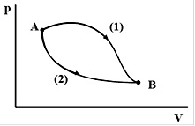
3. Ένα ιδανικό αέριο βρίσκεται στην κατάσταση Α. Το αέριο μπορεί να μεταβεί στην κατάσταση Β με μια από τις μεταβολές (1), (2) που παριστάνονται στο παρακάτω διάγραμμα.
Αν ΔU₁ και ΔU₂ είναι οι αντίστοιχες μεταβολές της εσωτερικής ενέργειας του αερίου, τότε
α. ΔU₁ > ΔU₂. β. ΔU₁ < ΔU₂.
γ. ΔU₁ = ΔU₂. δ. ΔU₁ = - ΔU₂.

